Slide 1
頭蝨Head Louse簡介
資料來源：衛生福利部疾病管制署

Slide 2
頭蝨-概述(1/2)
頭蝨（head louse, Pediculus humanus capitis），雌蟲長約2.4至3.3 mm，雄蟲較小，長約2.1至2.6 mm。
雌蟲一生可產50至150粒卵，卵呈橢圓形、黃白色，長約0.8 mm，容易和頭皮屑混淆。蟲卵離開人體後約在1周內即會死亡。
生活史包括卵、若蟲、成蟲三個階段，只寄生於人類。成蟲呈現灰白色，寄生在人類的頭髮中約可存活30天，離開人體因無法進食約1至2天後即會死亡。

Slide 3
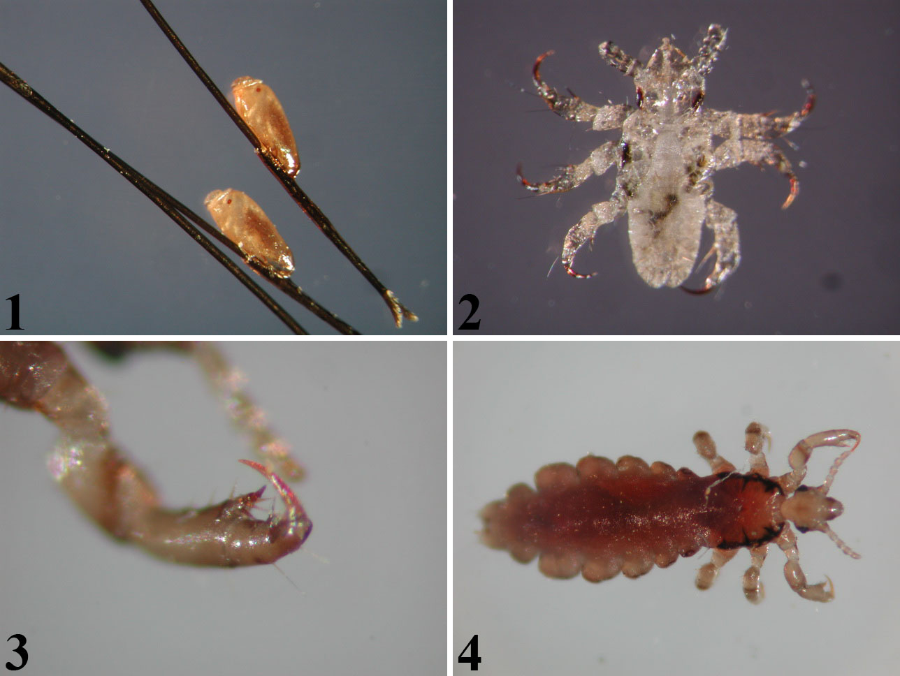
圖1、頭蝨的卵。 圖2、頭蝨的若蟲吸血前呈灰白色。 圖3、頭蝨的爪。 圖4、頭蝨的吸血成蟲。

Slide 4
頭蝨-概述(2/2)
頭上有會爬行的頭蝨若蟲及成蟲即具傳染性。
若未正確預防，可能重覆感染。
頭蝨喜歡溫暖的環境，會躲避光線，爬行速度快，且只會爬行，不會飛也不會跳，並以吸血為食，約3至6小時吸一次血。
頭蝨不會傳播其他疾病。
症狀:
典型是局限於頭皮
癢~癢~癢
小型血痂 (hemorrhagic crust)、淋巴腺腫大、皮膚感染

Slide 5
頭蝨-流行病學
遍布全世界，團體生活﹝例如學校﹞較易傳染。
3 ~ 13歲之孩童較常感染，女生感染的比例較高，可能因為遊戲時近距離接觸或常共用梳子。
臺灣光復前後，頭蝨較為盛行。依據1995年至1998年在臺灣28 鄉鎮之國民中小學及幼稚園的調查，臺灣山地鄉鎮學童感染頭蝨比率 (12.1%)高於平地鄉鎮學童 (3.8%)。
1989年針對21縣市的普查發現，幼稚園感染率為3.4%、國小為8.5%、國中為1.3%。

Slide 6
頭蝨-傳染方式
透過人與人接觸時，頭對頭或頭髮對頭髮的接觸傳播；間接使用患者用過的梳子、衣物、帽子、毛巾、有絨毛的玩偶也可能被傳染；躺在患者睡過的枕頭、床鋪也有感染頭蝨的風險。
頭對頭的接觸傳染常發生在學校或家中，經由團體活動及玩遊戲時傳染。
狗、貓等寵物不會傳播人蝨。

Slide 7
頭蝨-臨床症狀
初次感染或輕微感染時，可能沒有症狀。
初次感染後，約需4 ~ 6週才會產生過敏反應，此段期間即為潛伏期。
人體因為對頭蝨的唾液產生過敏反應，所以會有發癢的感覺。
常見的症狀為頭皮發癢，有時會造成過敏、睡不安穩、失眠、抓傷頭皮等情形。
也可能因抓傷引起疼痛，甚至導致細菌感染。

Slide 8
頭蝨-如何檢查(1/2)
頭蝨通常出現在耳後或後腦頭頸交界處的頭皮上，髮際線與耳後容易出現紅斑或者發炎時為一警訊。
應在光線充足的地方用放大鏡檢查頭部後方和耳朵四周。
通常要找髮根部位有沒有蟲卵或蟲體存在。
蝨卵又極為細小，呈橢圓珠狀，黏附在頭皮毛髮的一側，或離頭皮約6mm的地方。
白色近透明的蝨卵很可能只是孵化後之空卵殼，易與頭皮屑或皮脂分泌物混淆。如果呈現黃褐色，則表示該頭蝨卵尚未孵化。

Slide 9
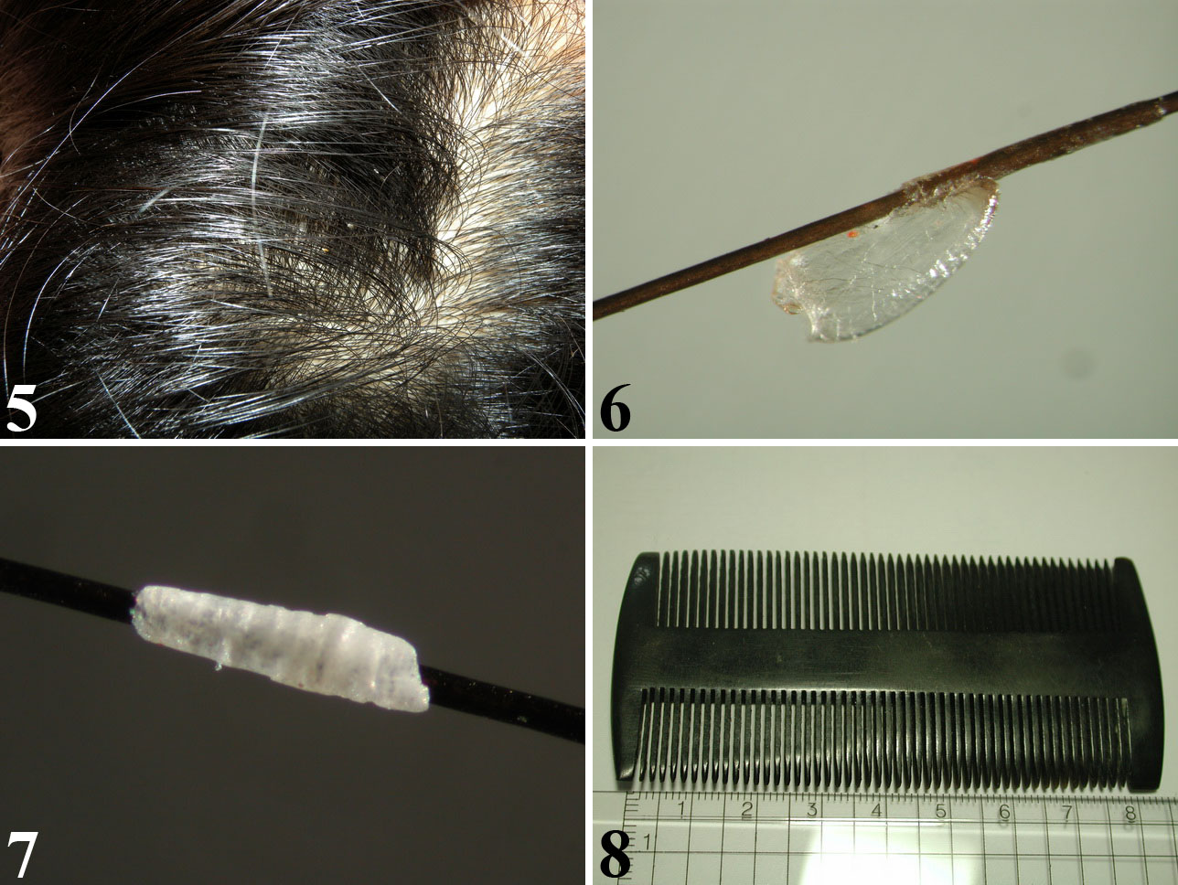
圖5、檢查頭蝨的卵產於髮根處。 圖6、頭蝨的卵孵化後留下透明的卵殼。 圖7、頭髮皮脂分泌物易與頭蝨卵混淆。 圖8、人工除蝨用密梳(篦子)。

Slide 10
頭蝨-如何檢查(2/2)
可以在洗髮後，頭髮還維持相當濕度的時候檢查。
低頭用密齒的梳子從髮根位置向髮尾處梳理，並在其下方舖一張白報 紙，用這種方式可以在梳子或白報紙上找到頭蝨的若蟲和成蟲。
或者洗頭髮時將洗髮精充份搓揉後沖水時以臉盆盛接洗髮水，將洗髮水靜置後緩慢將上層泡沫倒掉， 僅留底層之少量水，再將其倒入白色磁盤中仔細檢查是否有蟲體存在。

Slide 11
頭蝨-病人及接觸者處理(1/3)
二歲以下幼兒不可使用藥物方式治療，應採用人工移除法。
人工移除法是利用找頭蝨的方式，在頭髮還很溼的時候低著頭用細齒梳子倒梳頭，每隔2-3天做一次，直到沒有頭蝨為止。
選用去除頭蝨專用之洗髮乳或藥品，並遵守藥物標示的使用方法及注意事項。
不可使用市售之環境衛生用殺蟲劑來去除頭蝨。
使用藥物時可用冷水沖洗頭髮，並在水龍頭下沖洗，避免使用淋浴，以免身體其他部位接觸到藥物。

Slide 12
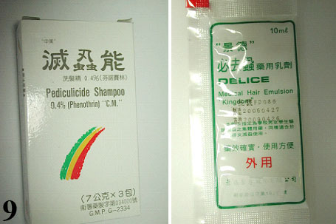

Slide 13
頭蝨-病人及接觸者處理(2/3)
治療後8至12小時使用密梳（最好選用每公分有12齒，齒與齒間小於0.3 mm）梳頭，以除去頭髮上的頭蝨或蟲卵。
治療後每隔2到3天檢查一次頭髮，應持續2至3週，確保頭蝨及蟲卵已完全去除。
首次治療後7至10天，若仍發現有頭蝨寄生必須再次投藥。
併發濕疹樣皮膚炎和化膿性感染時，需一起治療。
搔癢感在蝨蟲被殺滅後仍會持續一段時間。

Slide 14
頭蝨-病人及接觸者處理(3/3)
在治療開始前2天內，患者及接觸者所使用之衣物、床巾等需以熱水（55 ~ 60℃）清洗至少30分鐘，並高溫乾燥；不能洗的衣物和棉被，可以乾洗或密封於塑膠袋內至少兩週。
耳機、安全帽、梳子等物品，經清洗後可用滅蝨藥劑或異丙 醇 (isopropyl alcohol)消毒，梳子也可用熱肥皂水浸洗10分鐘。
家中如果有人感染頭蝨，全家人都應接受檢查，有感染的人必須同時進行治療。
尚未發現感染者應採行人工移除法預防，不可用藥物做預防性施藥，以免引發抗藥性問題。

Slide 15
頭蝨-預防保健
保持良好的個人衛生習慣，常洗頭、頭髮不留過長、不與他人共用梳洗用具、枕巾、衣物、帽子等，並勤換洗及曝曬。
避免接觸患者，不要躺在患者的床、沙發、枕頭或地毯上，家裡需徹底打掃乾淨才能徹底消滅頭蝨。
進行團體活動時，避免頭對頭或頭髮對頭髮的接觸。
家中環境和傢俱用吸塵器清理乾淨即可，不需進行燻蒸消毒。

Slide 16
頭蝨-結語
頭蝨的感染與生活水準高低無關，不論個人多乾淨、多小心，還是有可能感染頭蝨，且一旦感染頭蝨就會很快的傳染給同伴或家人，定期檢查頭髮預防感染頭蝨是必要的。

Slide 17
~敬請指教~
17

